Slide 2
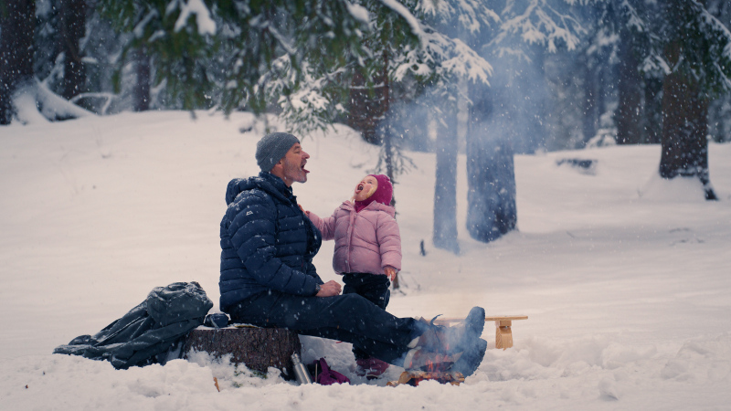
Alle skal finne sin friluftsglede!
I Friluftslivets år skal vi skape begeistring for et naturvennlig friluftsliv, og senke terskelen for å delta.
Notes:
Friluftsglede kan oppstå når vi er tilstede i naturen og møte den med lekenhet, nysgjerrighet og respekt.

Slide 3
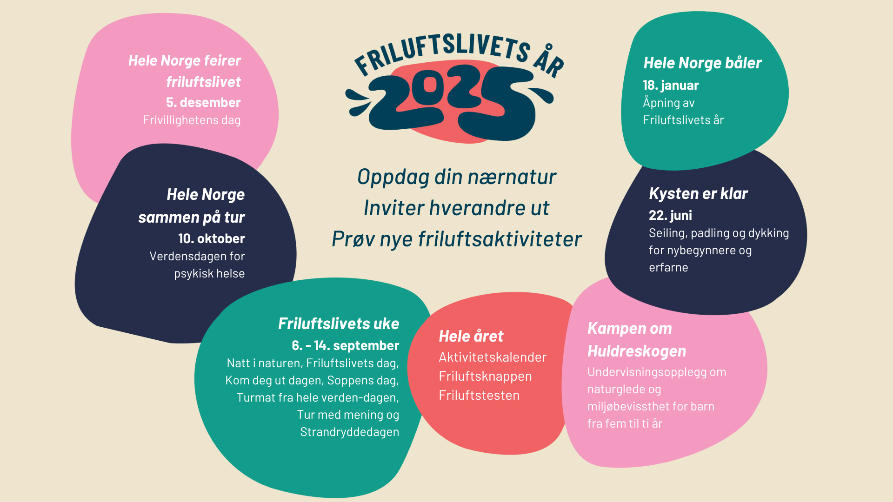

Slide 4
Friluftslivets år 2025
Alle skal finne sin friluftsglede
Visjon
Oppdrag
Økt oppmerksomhet om friluftsliv og
økt deltagelse i friluftsliv for hele befolkningen - med varig effekt
Friluftsliv for alle, friluftsliv i nærmiljøet, naturvennlig friluftsliv,
friluftsliv og folkehelse og frivillighet i friluftslivet
Tema
I Friluftslivets år skal vi skape begeistring for et naturvennlig friluftsliv,
og senke terskelen for å delta
Hovedmål
Hovedmålgrupper
Barn og unge, mennesker som har lyst å være mer aktive i naturen,
og de som ikke kjenner friluftslivet
Vise frem friluftslivets mangfold og verdi for den enkelte og for samfunnet
Invitere inn til det fellesskapet friluftslivet er,
og inspirere flere til å prøve nye aktiviteter og dele sine erfaringer
Mobilisere og samarbeide slik at nasjonale kampanjer og lokal aktivitet henger sammen
Dele kunnskap om grunnleggende friluftslivferdig-heter og allemannsretten
Delmål

Slide 5
Tiltak
I 2025 får friluftsliv ekstra oppmerksomhet, en mobilisering over hele Norge for å få flere med, økte tilskudd og en felles identitet.
Lokale aktiviteter og konsepter
Nasjonale prosjekter og arrangement
Seminarer, webinarer og kurs
Effektmåling og forskning

Slide 6
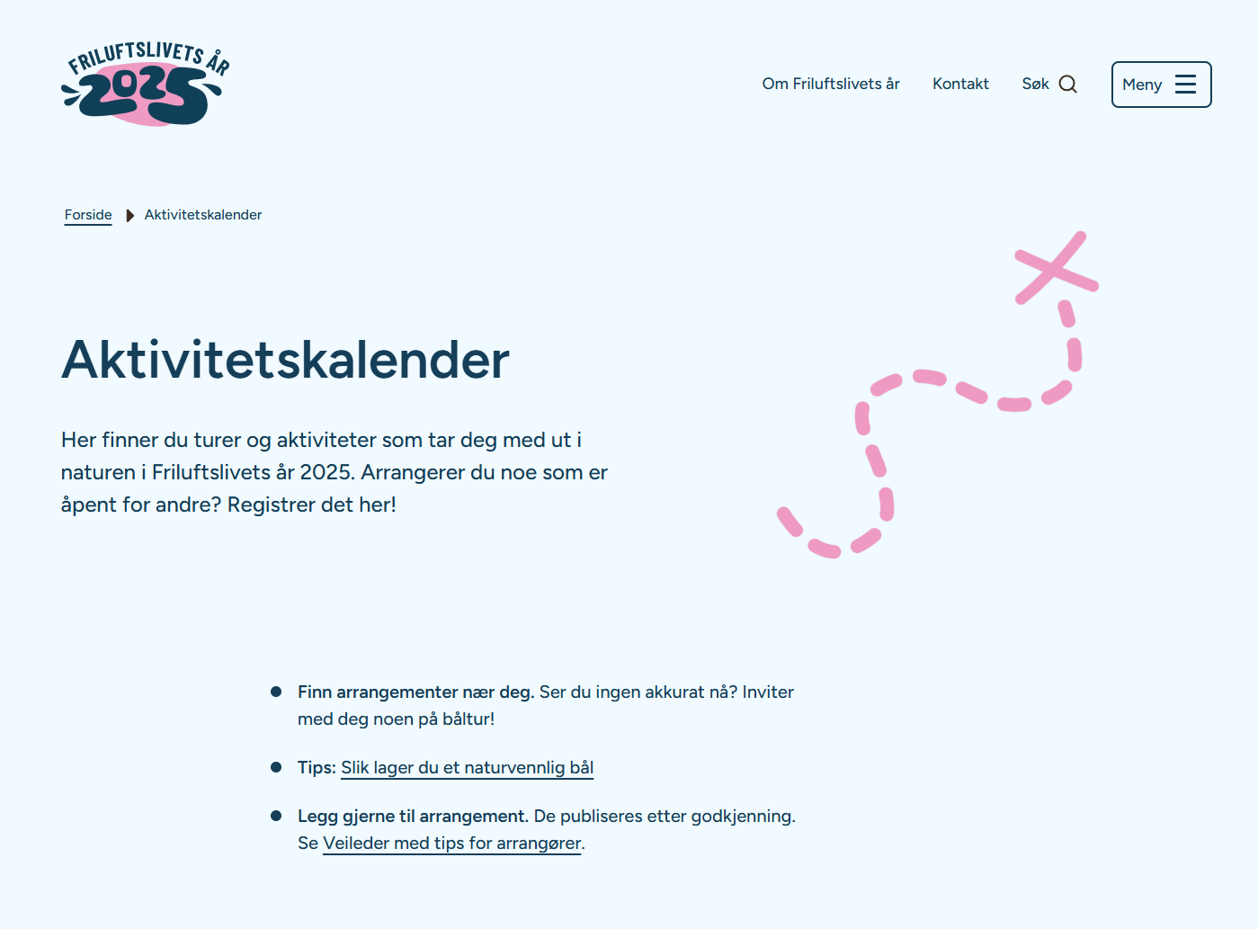
Bruk og tips andre om nettsiden til Friluftslivets år

Slide 7
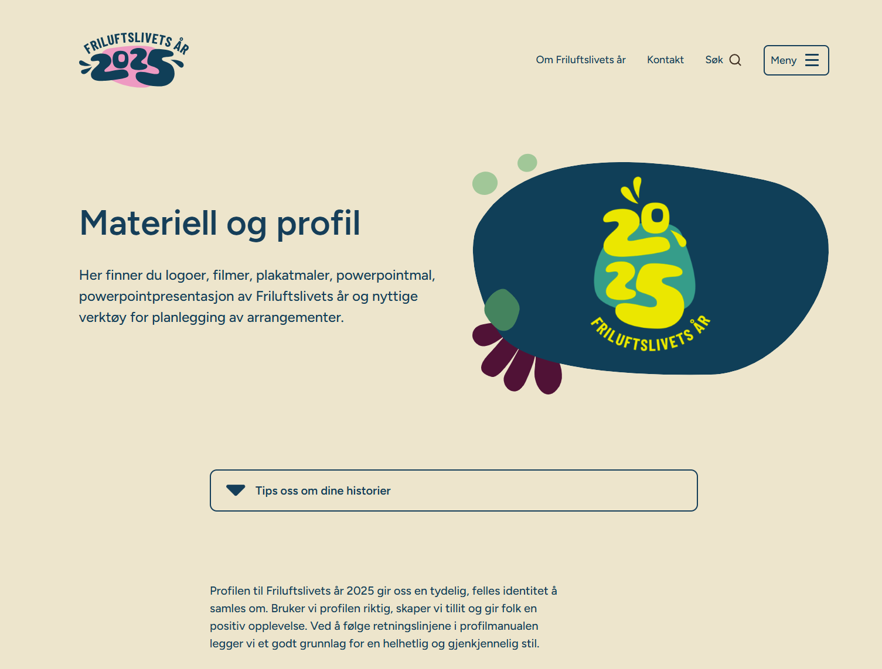

Slide 8


Slide 9
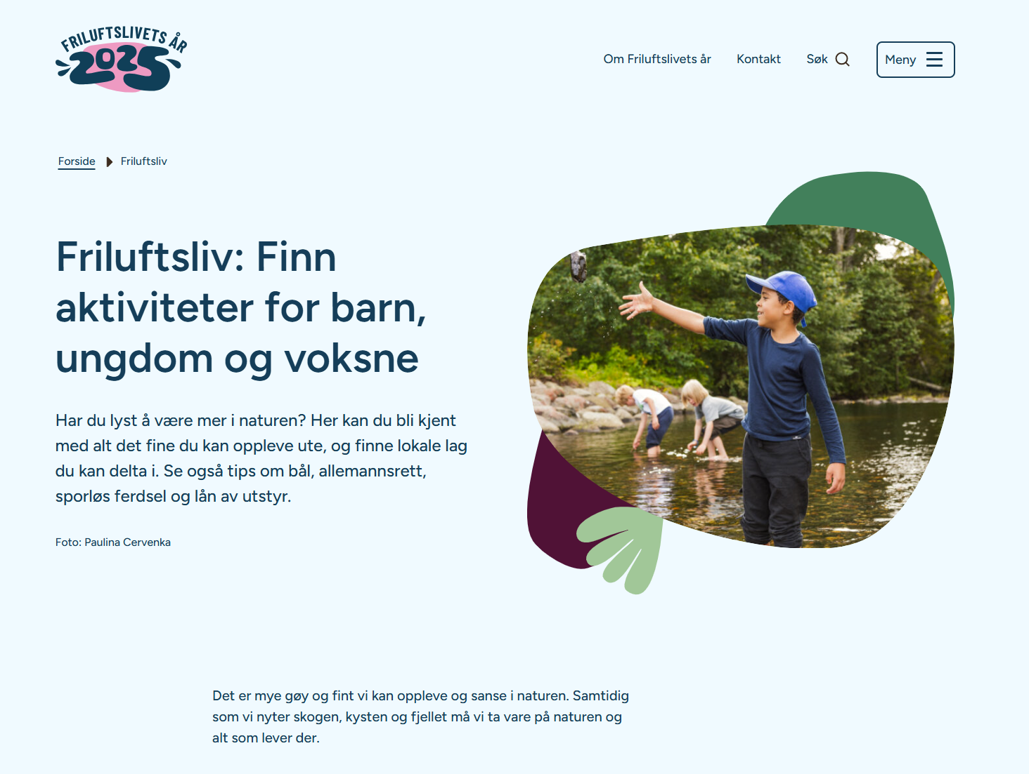

Slide 10
